Slide 1
HW3
A tool to annotate iris rotation angles of MMD models

Slide 2


Slide 3
程式功能
1.可按鍵選擇上 / 下一隻角色
2.在畫面上繪製出指定的 5 個畫面
3.讀取上次的座標後在眼睛上畫出分割線
4.可選擇當下控制哪個虹膜
4.可用滑鼠對虹膜改變角度
5.複製參數到對應目標參數
5.記錄左右眼 iris_rotation_x 、 iris_rotation_y 為 ±1 時的最大旋轉角度

Slide 4
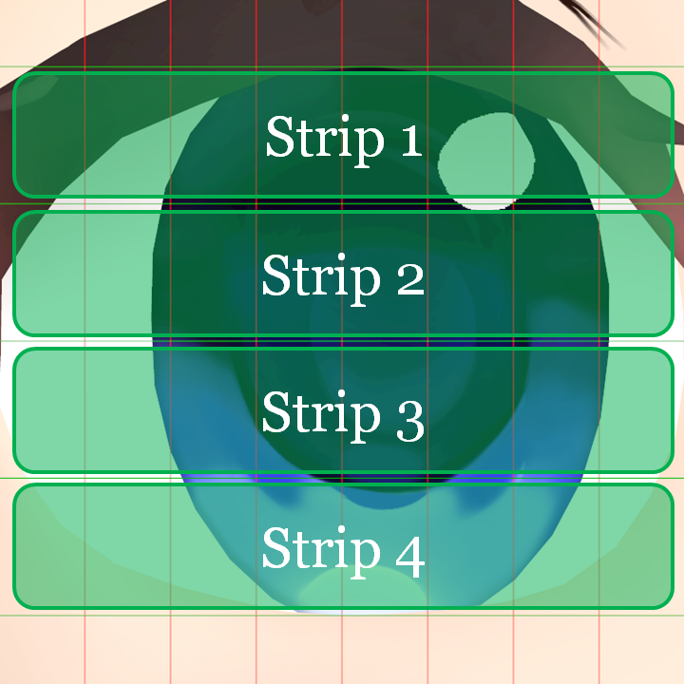
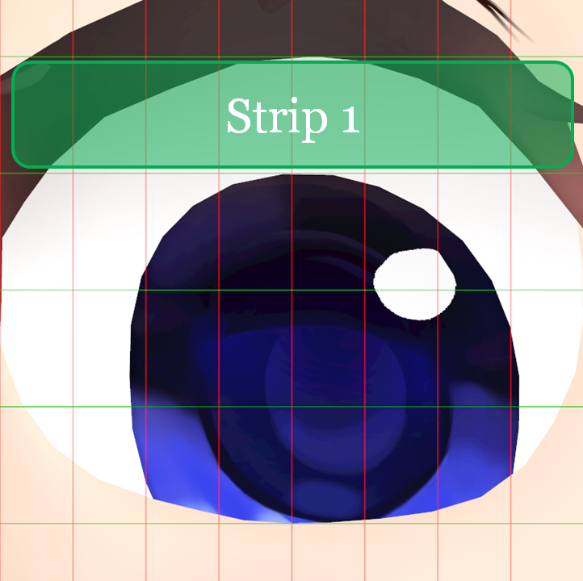
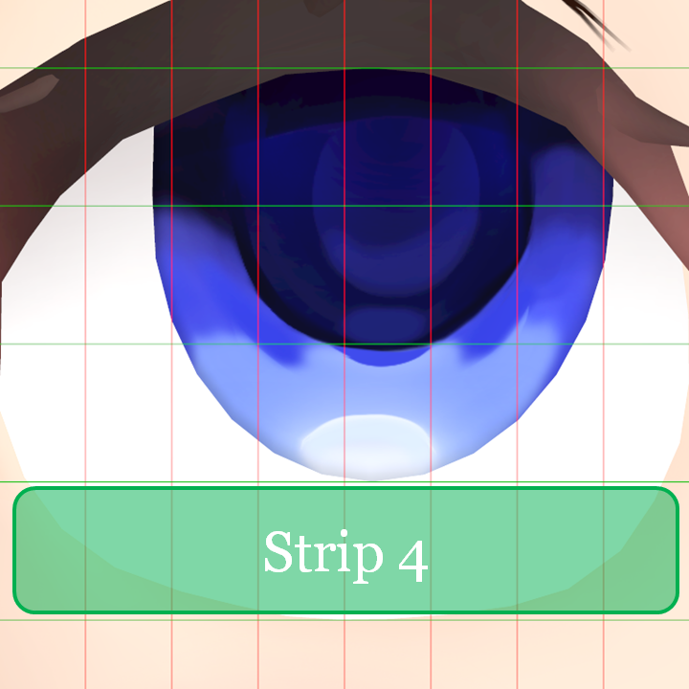
功能說明
為了定義 iris_rotation_x ，將眼睛邊界框劃分為 4 個水平條
iris_rotation_x = -1 為虹膜最上面的部分接觸第一條的最底部
iris_rotation_x = 1 為虹膜最下面的部分接觸第四條的最上方
分割成 4 條 iris_rotation_x = -1 iris_rotation_x = 1

Slide 5
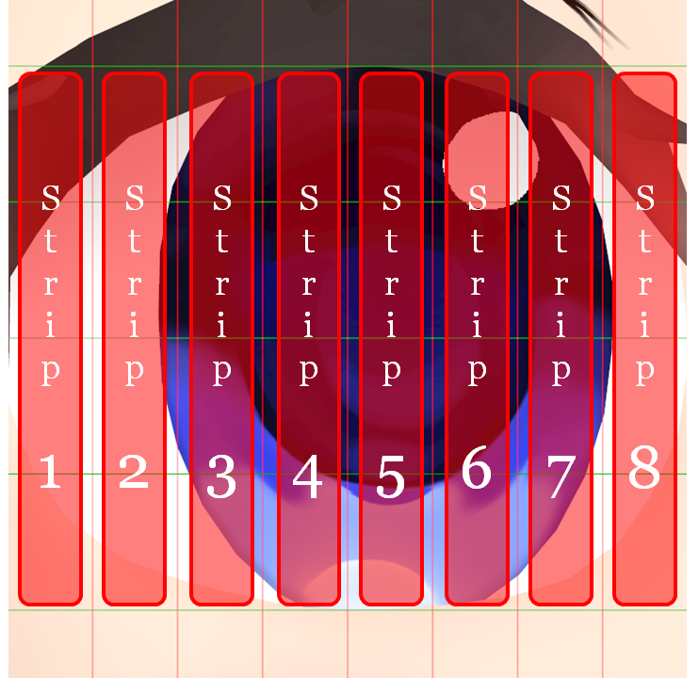
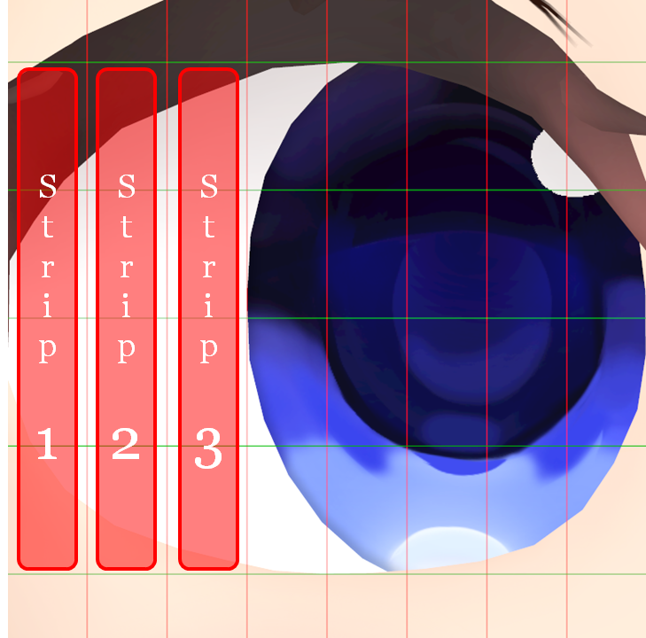
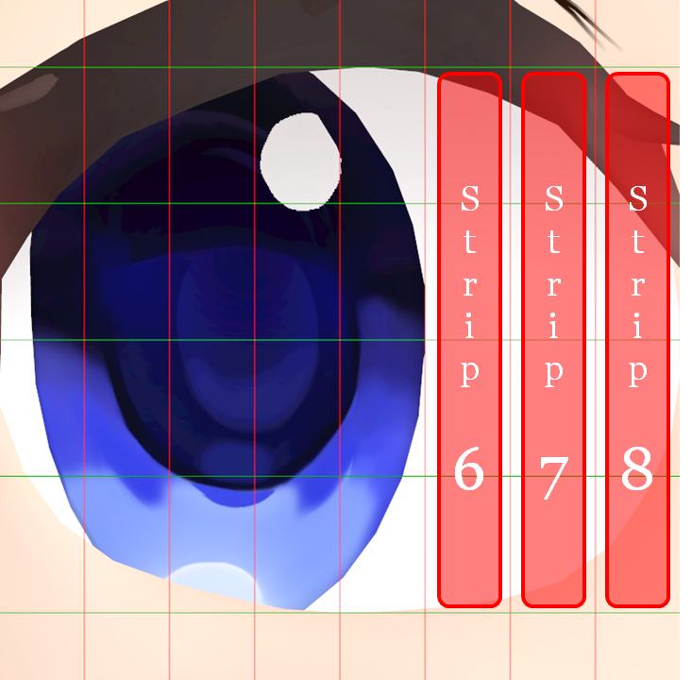
功能說明
iris_rotation_y 同樣進行分割，將眼睛邊界框劃分為 8 個垂直條
iris_rotation_y = -1 為虹膜最左邊接觸第三條起的右邊部分
Iris_rotation_y = 1 為虹膜最右邊部分接觸第六條起的左邊部分
分割成 8 條 iris_rotation_y=-1 iris_rotation_y = 1

Slide 6
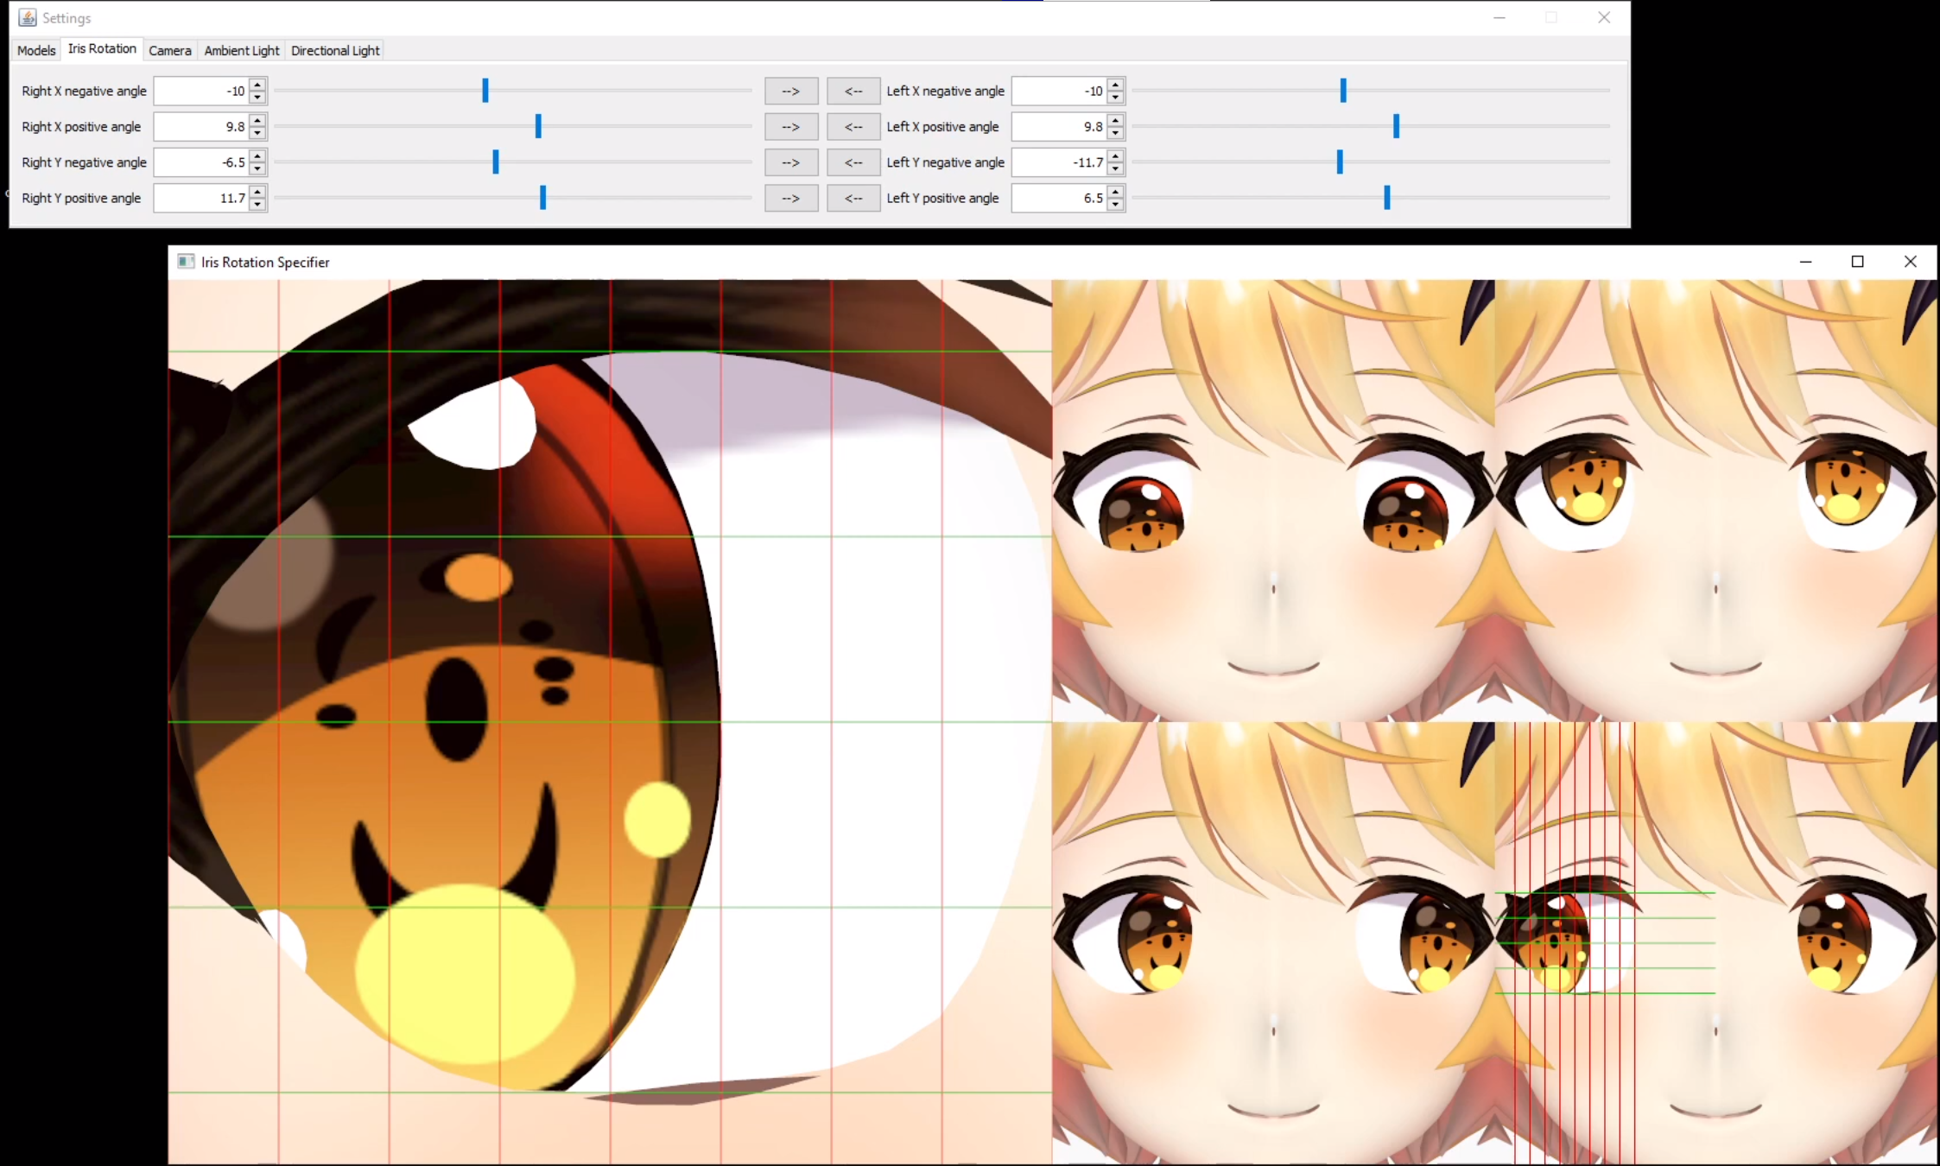
功能說明
右半部分顯示 iris_rotation 最大值的結果分別為
Right X negative angle、Left X negative angle
Right X positive angle 、Left X positive angle
Right Y negative angle、Left Y negative angle
Right Y positive angle 、Left Y positive angle

Slide 7
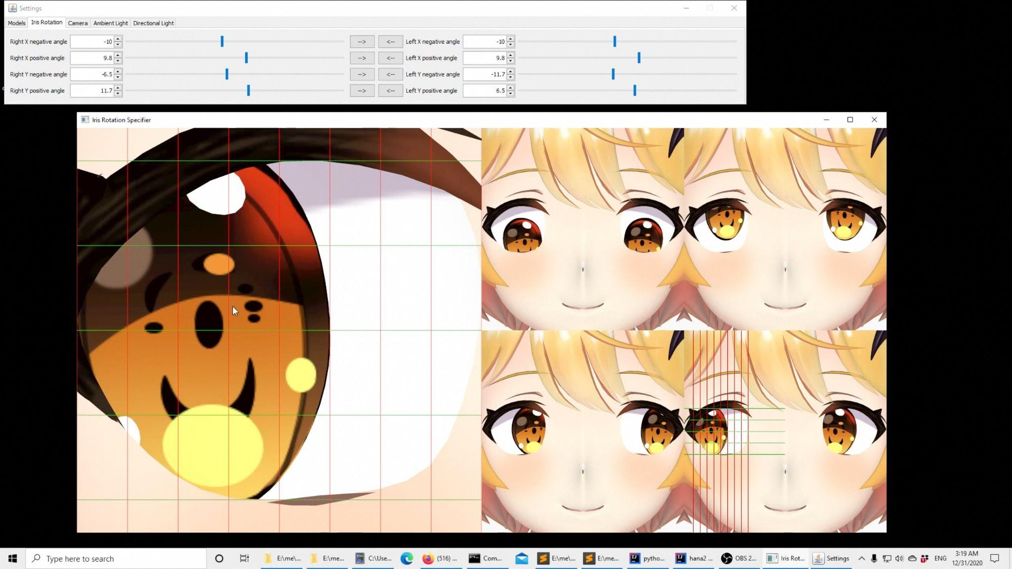
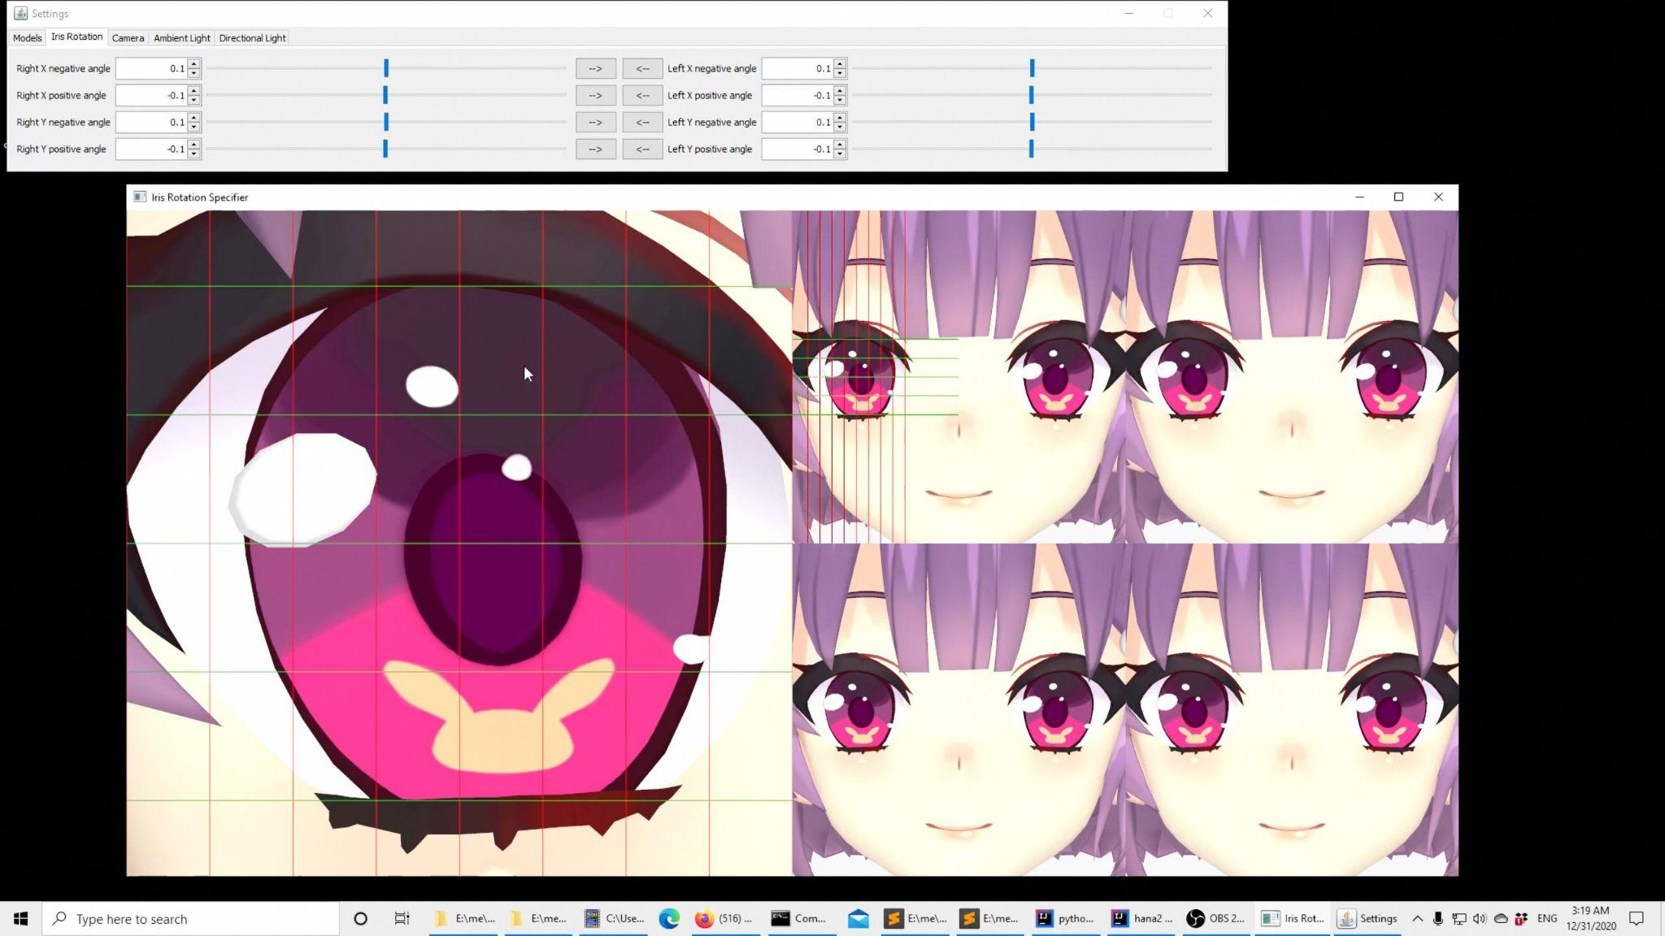
程式按鍵功能 - Simple baseline
A：讀取前一隻模型、D：讀取下一隻模型

Slide 8
功能說明 - Simple baseline
畫出 5 個畫面
左半部分顯示當下控制的虹膜部分，右半部分根據當下的參數顯示

Slide 9
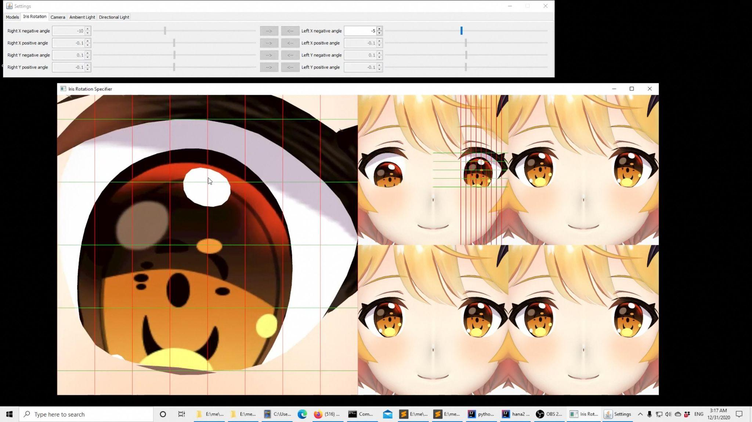
程式按鍵功能 - Medium baseline
1：改變前一個參數、2：改變下一個參數
讀取作業 2 的座標點在眼睛上繪製出分割線

Slide 10
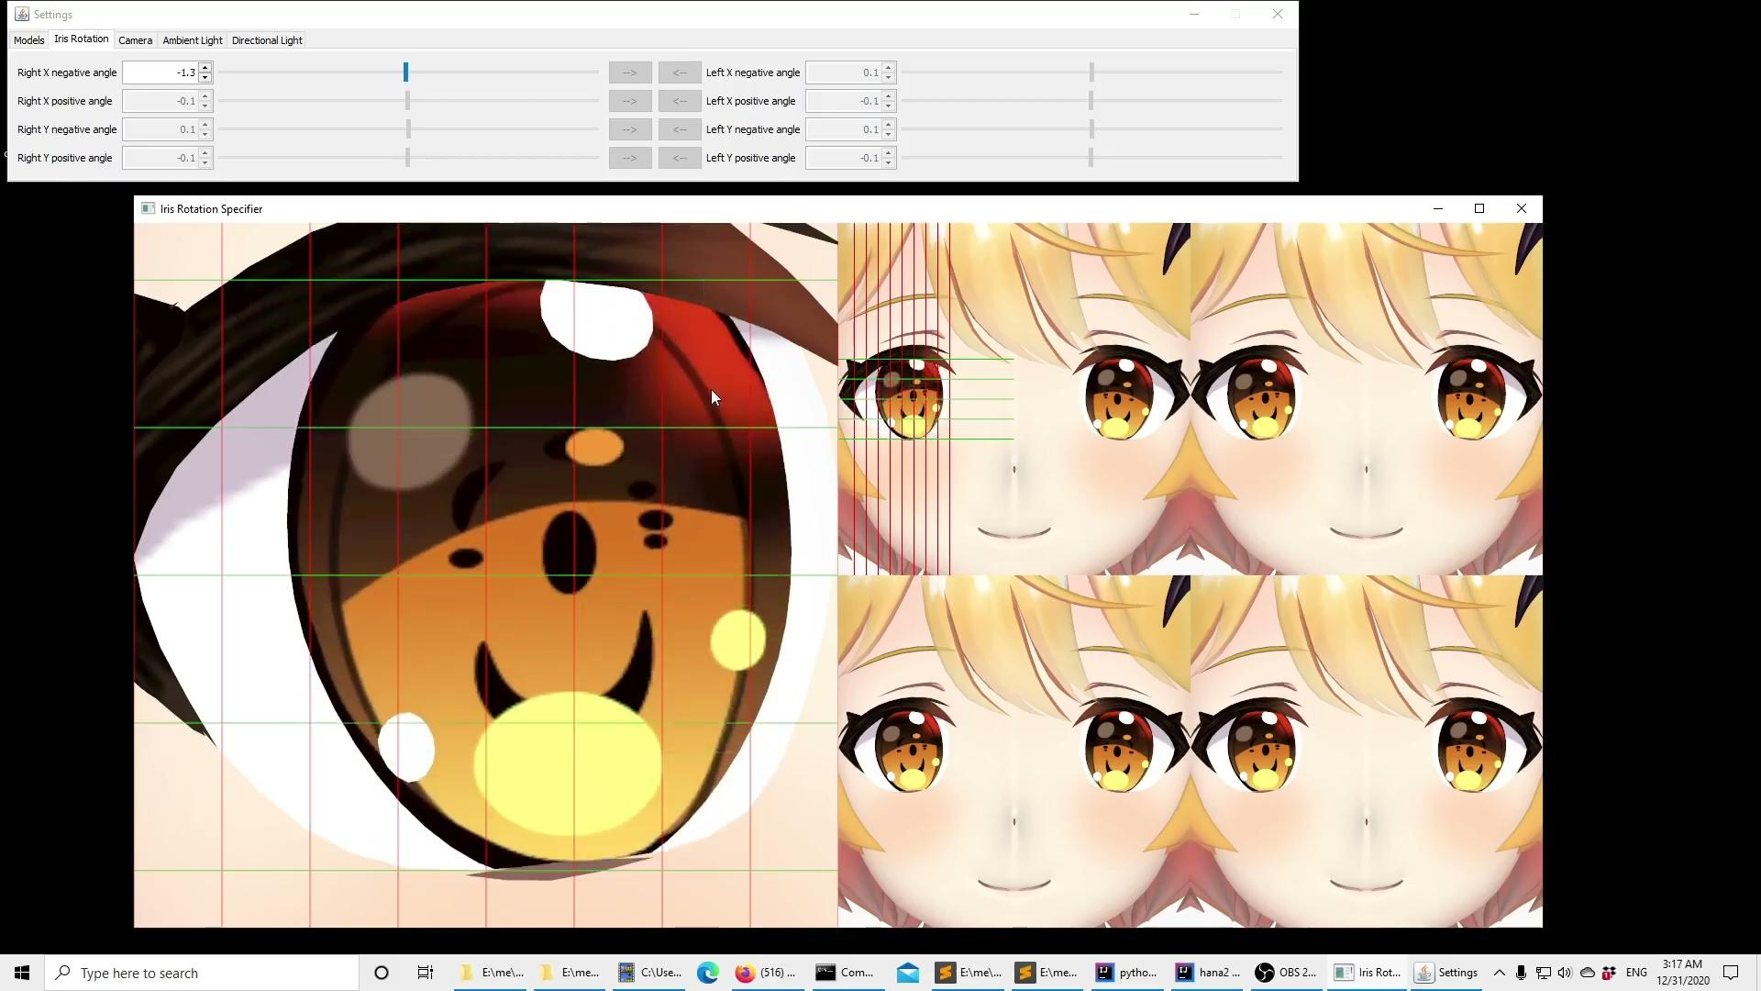
程式按鍵功能 - Medium baseline
滑鼠左鍵：按下後虹膜會跟著鼠標移動位置並改變角度值
滑鼠右鍵：停止改變角度值

Slide 11
程式按鍵功能 - Medium baseline
mesh.skeleton.bones[eye_index].rotation 可控制眼睛轉動角度
角度是弧度

Slide 12
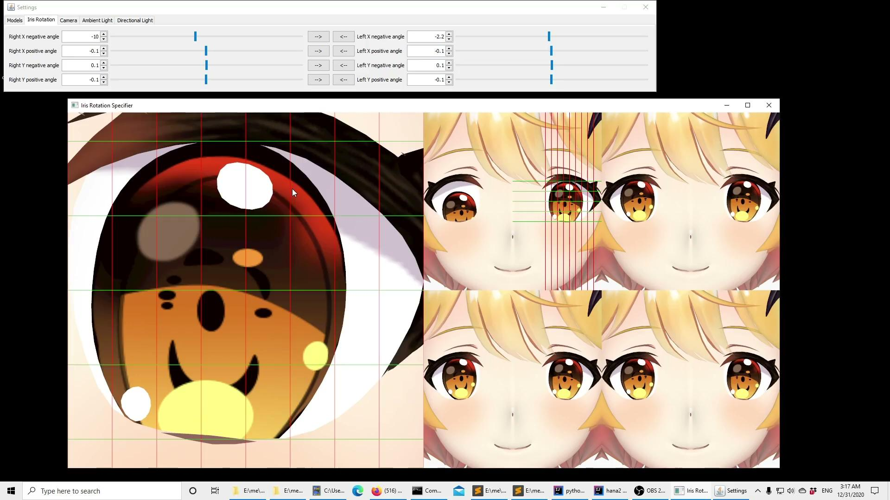
程式按鍵功能 - Strong baseline
按下 Q 鍵複製當前的數值至對應目標，如：Right X negative angle -> Left X negative angle

Slide 13
程式按鍵功能 - Strong baseline
Right X negative angle -> Left X negative angle
Right X positive angle -> Left X positive angle
Right Y negative angle -> Left Y positive angle
Right Y positive angle -> Left Y negative angle

Slide 14
功能說明 - Strong baseline
S：儲存此模型的各個角度值，Json 檔需儲存以下參數
Right X negative angle、Left X negative angle
Right X positive angle 、Left X positive angle
Right Y negative angle、Left Y negative angle
Right Y positive angle 、Left Y positive angle

Slide 15
功能說明 - Strong baseline
kizunaai 的輸出結果
Right X negative angle：- 8.4 、 Left X negative angle：- 8.4
Right X positive angle：11.4、Left X positive angle：11.4
Right Y negative angle：- 8、Left Y negative angle：- 12.6
Right Y positive angle：12.6 、Left Y positive angle：8

Slide 16
評分標準
Simple baseline ( 3 pt )
按 A 跟 D 可按鍵選擇上 / 下一隻角色 ( 1 pt )
回答問題 ( 1 pt )
繪製出 5 個畫面 ( 1 pt )
Medium baseline ( 4 pt )
讀取作業 2 儲存的座標點在眼睛上繪製出分割線 ( 1 pt )
按 1 跟 2 鍵可選擇當下控制哪個虹膜 ( 1 pt )
按滑鼠左鍵控制虹膜移動，右鍵停止 ( 2 pt )
Strong baseline ( 3 pt )
按 Q 複製參數至對應目標參數 ( 2 pt )
按 S 可儲存虹膜轉動角度 ( 1 pt )

Slide 17
參考資料
A tool to annotate iris rotation angles of MMD models

